Slide 1
Светская этика

Slide 2
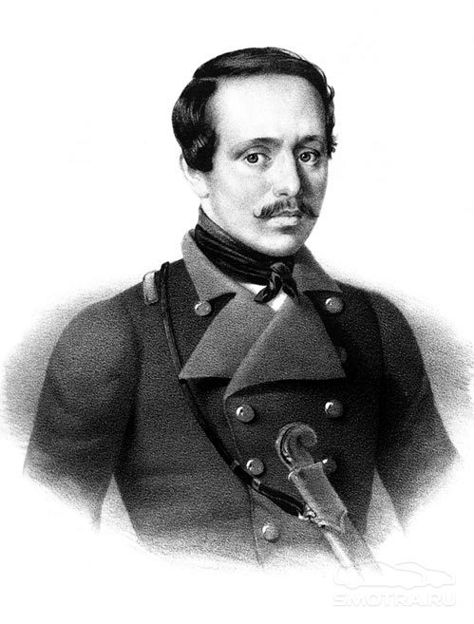
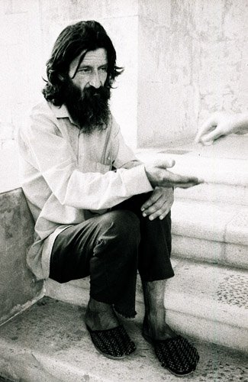
7 урок
У врат обители святой Стоял просящий подаянья Бедняк иссохший, чуть живой От глада, жажды и страданья.
Куска лишь хлеба он просил, И взор являл живую муку, И кто-то камень положил В его протянутую руку.
(«Нищий», отрывок)
М.Ю.Лермонтов

Slide 3
ДОБРОДЕТЕЛЬ
И
ПОРОК

Slide 4
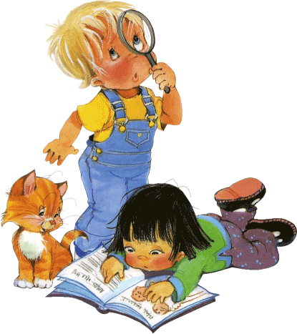
Добродетель
Делание добра, стремление к добру.
Положительное качество человека.
Порок
Нравственный, духовный недостаток, все, что противно истине и добру.
Отрицательное качество, позорящее человека.

Slide 5
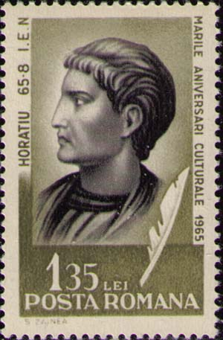
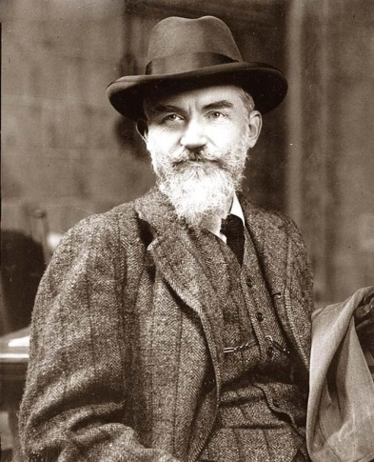
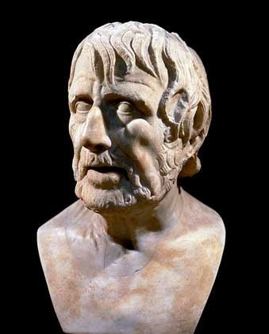
“Нет никого без пороков – тот из нас наилучший, кто их имеет поменьше”
(Гораций, IV в. до н. э.)
“Добродетель заключается не в том, чтобы воздерживаться от порока, а в том, чтобы не стремиться к нему.”
(Б.Шоу, 1856-1950 г.г.)
“Всякое излишество есть порок.”
(Сенека, 65-8 г. до н.э.)

Slide 6
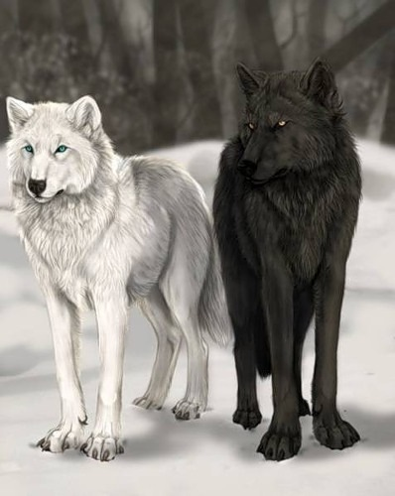
Притча о двух волках
Однажды один старый мудрый индеец – вождь племени, разговаривал со своим маленьким внуком.
– Почему бывают плохие люди? – спрашивал его любознательный внук.
– Плохих людей не бывает, – ответил вождь. – В каждом человеке есть две половины – светлая и тёмная. Светлая сторона души призывает человека к любви, доброте, отзывчивости, миру, надежде, искренности. А тёмная
сторона олицетворяет зло, эгоизм, разрушение,
зависть, ложь, измену. Это как битва двух волков.
Представь себе, что один волк светлый, а второй –
тёмный. Понимаешь?
– Понятно, – сказал малыш, тронутый до глубины
души словами деда. Мальчик на какое-то время
задумался, а потом спросил: – Но какой же волк
побеждает в конце?
Старый индеец едва заметно улыбнулся:
– Всегда побеждает тот волк, которого ты кормишь.

Slide 7
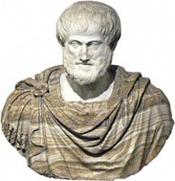
8 урок
Аристотель, философ (384—322 до н. э.)
Добродетель – это способность во всём поступать наилучшим образом.
Добродетель
Порок - избыток
Порок - недостаток
Расточительность
Щедрость
Скупость
Вредность
Дружелюбие
Угодничество
Безрассудная отвага
Мужество
Трусость
Бесстыдство
Скромность
Застенчивость

Slide 8
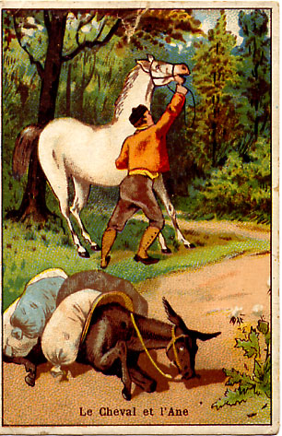
Лошадь и осёл

Slide 9
Дополни пословицы
На хотенье есть
умный рассудит.
Добра ищи,
добра не видать.
Много желать –
а худо само придет.
Глупый осудит -
терпение

Slide 10
Выводы урока
Учила меня бабушка...
Леон Кон
Учила меня бабушка: Живем под одним небушком, Швырнули в тебя камешком – Ответь на него хлебушком. Всегда стараясь следовать Советам своей бабушки, Порой, в ответ на хлебушек, Вновь получал я камешки. Но все же не озлобился, Проникся этой мудростью: В добре удача кроется, А не в злобливой глупости. Уже и сам я дедушка, Не за горами краешек. Учу я внука : «-Хлебушек Подай в ответ на камешек".

